Slide 1
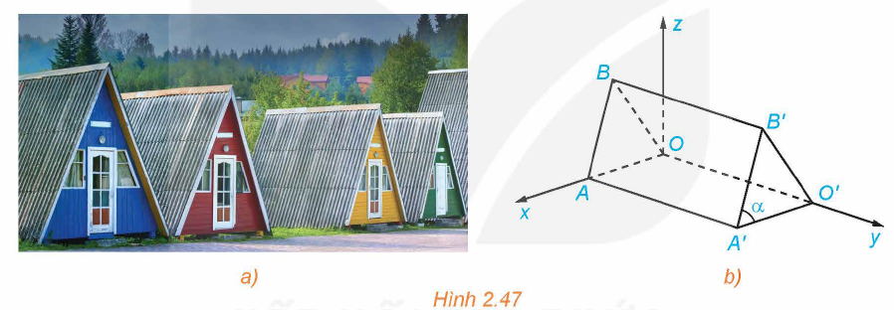

Bài 8
BIỂU THỨC TỌA ĐỘ CỦA CÁC PHÉP TOÁN VECTO
Những căn nhà gỗ trong Hình 2.47a được phác thảo dưới dạng một hình lăng trụ đứng tam giác $OAB.O′A′B′$ như trong Hình 2.47b. Với hệ trục toạ độ $Oxyz$ thể hiện như Hình $2.47 b$ (đơn vị đo lấy theo centimét), hai điểm $A′$ và $B′$ có toạ độ lần lượt là $(240;450;0)$ và $(120;450;300)$. Từ những thông tin trên, có thể tính được kích thước mỗi chiều của những căn nhà gỗ hay không

Slide 2













Bài 8
BIỂU THỨC TỌA ĐỘ CỦA CÁC PHÉP TOÁN VECTO
1
BIỂU THỨC TỌA ĐỘ CỦA PHÉP CỘNG HAI VECTO, PHÉP TRỪ HAI VECTO, PHÉP NHẬN MỘT SỐ VỚI MỘT VECTO
HĐ1. Hình thành biểu thức toạ độ của phép cộng hai vectơ, phép trừ hai vectơ, phép nhân một số với một vectơ trong không gian
Trong không gian $Oxyz$, cho hai vectơ $\vec{a}=(1;0;5)$ và $\vec{b}=(1;3;9)$.
a) Biểu diễn hai vectơ $\vec{a}$ và $\vec{b}$ qua các vectơ đơn vị $\vec{i},\vec{j},\vec{k}$.
b) Biểu diễn hai vectơ $\vec{a}+\vec{b}$ và $2\vec{a}$ qua các vectơ đơn vị $\vec{i},\vec{j},\vec{k}$, từ đó xác định toạ độ của hai vectơ đó.
3
Lời giải
a) $\vec{a}=(1;0;5)$
$$⟺\vec{a}=\vec{i}+5\vec{k}$$
$$\vec{b}=(1;3;9)$$
$$⟺\vec{b}=\vec{i}+3\vec{j}+9\vec{k}$$
b) $\vec{a}+\vec{b}$
$$=\vec{i}+5\vec{k}+\vec{i}+3\vec{j}+9\vec{k}$$
$$=2\vec{i}+3\vec{j}+13\vec{k}$$
$⇒\vec{a}+\vec{b}=(2;3;13)$
$$=2(\vec{i}+5\vec{k})$$
$$=2\vec{i}+10\vec{k}$$
$2\vec{a}$
$⇒2\vec{a}=(2;0;10)$

Slide 3

















Bài 8
BIỂU THỨC TỌA ĐỘ CỦA CÁC PHÉP TOÁN VECTO
1
BIỂU THỨC TỌA ĐỘ CỦA PHÉP CỘNG HAI VECTO, PHÉP TRỪ HAI VECTO, PHÉP NHẬN MỘT SỐ VỚI MỘT VECTO
a) $\vec{a}=(1;0;5)$
$$⟺\vec{a}=\vec{i}+5\vec{k}$$
$$\vec{b}=(1;3;9)$$
$$⟺\vec{b}=\vec{i}+3\vec{j}+9\vec{k}$$
3
b) $\vec{a}+\vec{b}$
$$=\vec{i}+5\vec{k}+\vec{i}+3\vec{j}+9\vec{k}$$
$$=2\vec{i}+3\vec{j}+13\vec{k}$$
$⇒\vec{a}+\vec{b}=(2;3;13)$
$$=2(\vec{i}+5\vec{k})$$
$$=2\vec{i}+10\vec{k}$$
$2\vec{a}$
$⇒2\vec{a}=(2;0;10)$
Trong không gian $Oxyz$, cho hai vectơ $\vec{a}=(x;y;z)$ và $\vec{b}=\left(x′;y′;z′\right)$. Ta có:
- $\vec{a}+\vec{b}=\left(x+x′;y+y′;z+z′\right)$
- $\vec{a}−\vec{b}=\left(x−x′;y−y′;z−z′\right)$
- $k\vec{a}=(kx;ky;kz)$ với $k$ là một số thực.
? Nếu toạ độ của vectơ $\vec{a}$ là $(x;y,z)$ thì toạ độ của vectơ đối của $\vec{a}$ là gì?
Vecto đối của $\vec{a}$ là $−\vec{a}$
có tọa độ là $(−x;−y,−z)$

Slide 4




Bài 8
BIỂU THỨC TỌA ĐỘ CỦA CÁC PHÉP TOÁN VECTO
1
BIỂU THỨC TỌA ĐỘ CỦA PHÉP CỘNG HAI VECTO, PHÉP TRỪ HAI VECTO, PHÉP NHẬN MỘT SỐ VỚI MỘT VECTO
Trong không gian $Oxyz$, cho hai vectơ $\vec{a}=(x;y;z)$ và $\vec{b}=\left(x′;y′;z′\right)$. Ta có:
- $\vec{a}+\vec{b}=\left(x+x′;y+y′;z+z′\right)$
- $\vec{a}−\vec{b}=\left(x−x′;y−y′;z−z′\right)$
- $k\vec{a}=(kx;ky;kz)$ với $k$ là một số thực.
Nhận xét.
Vectơ $\vec{a}=(x;y;z)$ cùng phương với vectơ $\vec{b}=\left(x′;y′;z′\right)≠\vec{0}$ khi và chỉ khi tồn tại số thực $k$ sao cho $\left\{\begin{matrix}x=kx′ \\ y=ky′ \\ z=kz′\end{matrix}\right.$
3

Slide 5




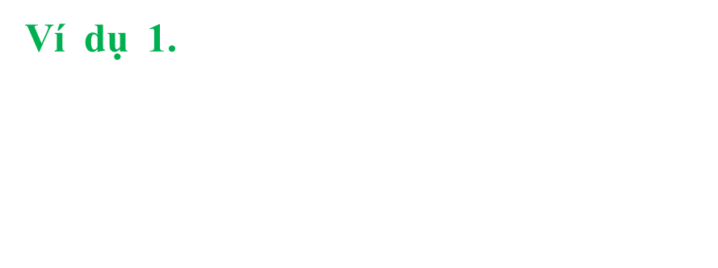











Bài 8
BIỂU THỨC TỌA ĐỘ CỦA CÁC PHÉP TOÁN VECTO
1
BIỂU THỨC TỌA ĐỘ CỦA PHÉP CỘNG HAI VECTO, PHÉP TRỪ HAI VECTO, PHÉP NHẬN MỘT SỐ VỚI MỘT VECTO
Lời giải
Trong không gian $Oxyz$, cho hai vectơ $\vec{a}=(x;y;z)$ và $\vec{b}=\left(x′;y′;z′\right)$.
a) $\vec{a}=(2;1;5)$ và $\vec{b}=(2;2;1)$
- $\vec{a}+\vec{b}=\left(x+x′;y+y′;z+z′\right)$
$$⇒\vec{a}−\vec{b}$$
$$=(2−2;1−2;5−1)$$
$$=(0;−1;4)$$
- $\vec{a}−\vec{b}=\left(x−x′;y−y′;z−z′\right)$
b) Ta có $3\vec{a}=(3⋅2;3⋅1;3⋅5)$
$$=(6;3;15)$$
$k\vec{a}=(kx;ky;kz)$ với $k$ là một
số thực.
3
$$2\vec{b}=(2⋅2;2⋅2;2⋅1)$$
$$=(4;4;2)$$
$$⇒3\vec{a}+2\vec{b}$$
$$=(6+4;3+4;15+2)$$
Ví dụ 1. Trong không gian $Oxyz$, cho hai vectơ $\vec{a}=(2;1;5)$ và $\vec{b}=(2;2;1)$. Tìm toạ độ của mỗi vectơ sau:
a) $\vec{a}−\vec{b}$; b) $3\vec{a}+2\vec{b}$.
$$=(10;7;17)$$

Slide 6







Bài 8
BIỂU THỨC TỌA ĐỘ CỦA CÁC PHÉP TOÁN VECTO
1
BIỂU THỨC TỌA ĐỘ CỦA PHÉP CỘNG HAI VECTO, PHÉP TRỪ HAI VECTO, PHÉP NHẬN MỘT SỐ VỚI MỘT VECTO
Luyện tập 1. Trong không gian $Oxyz$, cho ba vectơ $\vec{u}=(1;8;6),\vec{v}=(−1;3;−2)$ và $\vec{w}=(0;5;4)$. Tìm toạ độ của vectơ $\vec{u}−2\vec{v}+\vec{w}$.
Lời giải
$$\vec{u}=(1;8;6)$$
3
$$\vec{v}=(−1;3;−2)$$
$$⇒2\vec{v}=(2⋅(−1);2⋅3;2⋅(−2))$$
$$=(−2;6;−4)$$
$\vec{w}=(0;5;4)$
$$⇒\vec{u}+2\vec{v}+\vec{w}$$
$$=(3;7;14)$$

Slide 7
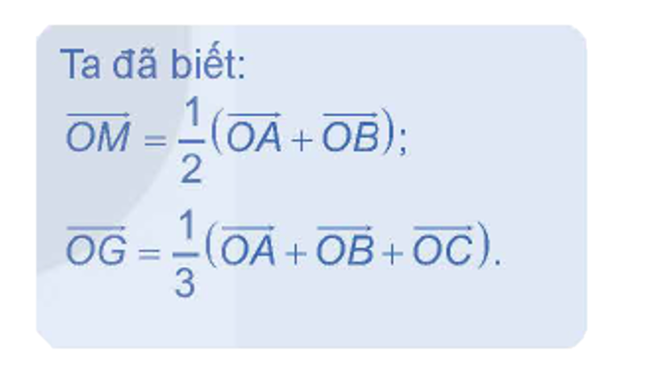


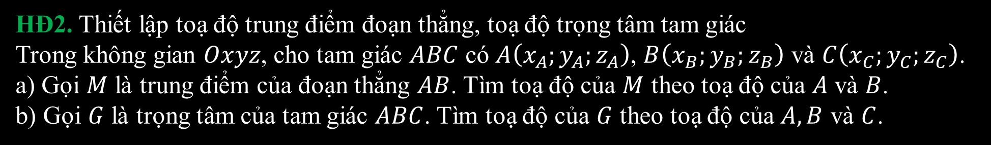





Bài 8
BIỂU THỨC TỌA ĐỘ CỦA CÁC PHÉP TOÁN VECTO
1
BIỂU THỨC TỌA ĐỘ CỦA PHÉP CỘNG HAI VECTO, PHÉP TRỪ HAI VECTO, PHÉP NHẬN MỘT SỐ VỚI MỘT VECTO
HĐ2. Thiết lập toạ độ trung điểm đoạn thẳng, toạ độ trọng tâm tam giác
Trong không gian $Oxyz$, cho tam giác $ABC$ có $A\left(x_{A};y_{A};z_{A}\right)$, $B\left(x_{B};y_{B};z_{B}\right)$ và $C\left(x_{C};y_{C};z_{C}\right)$.
a) Gọi $M$ là trung điểm của đoạn thẳng $AB$. Tìm toạ độ của $M$ theo toạ độ của $A$ và $B$.
b) Gọi $G$ là trọng tâm của tam giác $ABC$. Tìm toạ độ của $G$ theo toạ độ của $A,B$ và $C$.
Lời giải
$\vec{OA}= \left(x_{A};y_{A};z_{A}\right)$
, $\vec{OB}= \left(x_{B};y_{B};z_{B}\right)$
, $\vec{OC}= \left(x_{C};y_{C};z_{C}\right)$
a) Ta có
3
$⇒\vec{OA}+\vec{OB}= \left(x_{A}+x_{B};y_{A}+y_{B};z_{A}{+z}_{B}\right)$
$$⇒\frac{1}{2}\left(\vec{OA}+\vec{OB}\right)=\left(\frac{x_{A}+x_{B}}{2};\frac{y_{A}+y_{B}}{2};\frac{z_{A}+z_{B}}{2}\right)$$
$$\vec{OM}=\frac{1}{2}\left(\vec{OA}+\vec{OB}\right)$$
$$⇒\vec{OM}=\left(\frac{x_{A}+x_{B}}{2};\frac{y_{A}+y_{B}}{2};\frac{z_{A}+z_{B}}{2}\right)$$
$$⇒M\left(\frac{x_{A}+x_{B}}{2};\frac{y_{A}+y_{B}}{2};\frac{z_{A}+z_{B}}{2}\right)$$

Slide 8







Bài 8
BIỂU THỨC TỌA ĐỘ CỦA CÁC PHÉP TOÁN VECTO
1
BIỂU THỨC TỌA ĐỘ CỦA PHÉP CỘNG HAI VECTO, PHÉP TRỪ HAI VECTO, PHÉP NHẬN MỘT SỐ VỚI MỘT VECTO
HĐ2. Thiết lập toạ độ trung điểm đoạn thẳng, toạ độ trọng tâm tam giác
Trong không gian $Oxyz$, cho tam giác $ABC$ có $A\left(x_{A};y_{A};z_{A}\right)$, $B\left(x_{B};y_{B};z_{B}\right)$ và $C\left(x_{C};y_{C};z_{C}\right)$.
a) Gọi $M$ là trung điểm của đoạn thẳng $AB$. Tìm toạ độ của $M$ theo toạ độ của $A$ và $B$.
b) Gọi $G$ là trọng tâm của tam giác $ABC$. Tìm toạ độ của $G$ theo toạ độ của $A,B$ và $C$.
Lời giải
3
b) Ta có
$\vec{OA}= \left(x_{A};y_{A};z_{A}\right)$
, $\vec{OB}= \left(x_{B};y_{B};z_{B}\right)$
, $\vec{OC}= \left(x_{C};y_{C};z_{C}\right)$
$⇒\vec{OA}+\vec{OB}+\vec{OC}$
$$= \left(x_{A}+x_{B}+x_{C};y_{A}+y_{B}+y_{C};z_{A}{+z}_{B}{+z}_{C}\right)$$
$$⇒\frac{1}{3}\left(\vec{OA}+\vec{OB}+\vec{OC}\right)=\left(\frac{x_{A}+x_{B}+x_{C}}{3};\frac{y_{A}+y_{B}+y_{C}}{3};\frac{z_{A}{+z}_{B}{+z}_{C}}{3}\right)$$
$\vec{OG}=$ $\frac{1}{3}\left(\vec{OA}+\vec{OB}+\vec{OC}\right)$
$$⇒\vec{OG}=\left(\frac{x_{A}+x_{B}+x_{C}}{3};\frac{y_{A}+y_{B}+y_{C}}{3};\frac{z_{A}{+z}_{B}{+z}_{C}}{3}\right)$$
$$⇒M\left(\frac{x_{A}+x_{B}+x_{C}}{3};\frac{y_{A}+y_{B}+y_{C}}{3};\frac{z_{A}{+z}_{B}{+z}_{C}}{3}\right)$$

Slide 9




Bài 8
BIỂU THỨC TỌA ĐỘ CỦA CÁC PHÉP TOÁN VECTO
1
BIỂU THỨC TỌA ĐỘ CỦA PHÉP CỘNG HAI VECTO, PHÉP TRỪ HAI VECTO, PHÉP NHẬN MỘT SỐ VỚI MỘT VECTO
Trong không gian $Oxyz$, cho ba điểm không thẳng hang $A\left(x_{A};y_{A};z_{A}\right),B\left(x_{B};y_{B};z_{B}\right)$ và $C\left(x_{C};y_{C};z_{C}\right)$. Khi đó:
$$\left(\frac{x_{A}+x_{B}}{2};\frac{y_{A}+y_{B}}{2};\frac{z_{A}+z_{B}}{2}\right)$$
- Toạ độ trung điểm của đoạn thẳng $AB$ là
$$\left(\frac{x_{A}+x_{B}+x_{C}}{3};\frac{y_{A}+y_{B}+y_{C}}{3};\frac{z_{A}+z_{B}+z_{C}}{3}\right)$$
- Toạ độ trọng tâm của tam giác $ABC$ là

Slide 10










Bài 8
BIỂU THỨC TỌA ĐỘ CỦA CÁC PHÉP TOÁN VECTO
1
BIỂU THỨC TỌA ĐỘ CỦA PHÉP CỘNG HAI VECTO, PHÉP TRỪ HAI VECTO, PHÉP NHẬN MỘT SỐ VỚI MỘT VECTO
Ví dụ 2. Trong không gian $Oxyz$, cho ba điểm $A(1;2;3),B(3;2;1)$ và $C(2;−1;5)$. Tìm toạ độ trung điểm $M$ của đoạn thẳng $AB$ và toạ độ trọng tâm $G$ của tam giác $ABC$
Lời giải
$$\left(\frac{x_{A}+x_{B}}{2};\frac{y_{A}+y_{B}}{2};\frac{z_{A}+z_{B}}{2}\right)$$
- Toạ độ trung điểm của đoạn thẳng $AB$ là
$$⇒M\left(\frac{1+3}{2};\frac{2+2}{2};\frac{3+1}{2}\right)$$
Gọi $M$ là trung điểm của đoạn thẳng $AB$
$$⇒M(2;2;2)$$
3
$$\left(\frac{x_{A}+x_{B}+x_{C}}{3};\frac{y_{A}+y_{B}+y_{C}}{3};\frac{z_{A}+z_{B}+z_{C}}{3}\right)$$
- Toạ độ trọng tâm của tam giác $ABC$ là
$$⇒G\left(\frac{1+3+2}{3};\frac{2+2+(−1)}{3};\frac{3+1+5}{3}\right)$$
Gọi $G$ là trọng tâm của tam giác $ABC$
$$⇒G(2;1;3)$$

Slide 11






Bài 8
BIỂU THỨC TỌA ĐỘ CỦA CÁC PHÉP TOÁN VECTO
1
BIỂU THỨC TỌA ĐỘ CỦA PHÉP CỘNG HAI VECTO, PHÉP TRỪ HAI VECTO, PHÉP NHẬN MỘT SỐ VỚI MỘT VECTO
Luyện tập 2. Trong không gian $Oxyz$, cho ba điểm $A(2;9;−1),B(9;4;5)$ và $G(3;0;4)$. Tìm toạ độ điểm $C$ sao cho tam giác $ABC$ nhận $G$ là trọng tâm.
Lời giải
Giả sử $\left(x_{C};y_{C};z_{C}\right)$
3
$$⇒\left\{\begin{aligned}x_{G}=\frac{x_{A}+x_{B}+x_{C}}{3} \\ y_{G}=\frac{y_{A}+y_{B}+y_{C}}{3} \\ z_{G}=\frac{z_{A}{+z}_{B}{+z}_{C}}{3}\end{aligned}\right.$$
$$⇒\left\{\begin{aligned}x_{C}={3x}_{G}−x_{A}−x_{B} \\ y_{C}={3y}_{G}−y_{A}−y_{B} \\ z_{C}={3z}_{G}−z_{A}−z_{B}\end{aligned}\right.$$
Vì $G$ là trọng tâm tam giác $ABC$
$$⇒\left\{\begin{aligned}x_{C}=−2 \\ y_{C}=−13 \\ z_{C}=8 \end{aligned}\right.$$
$⇒\left(−1;−13;8\right)$

Slide 12



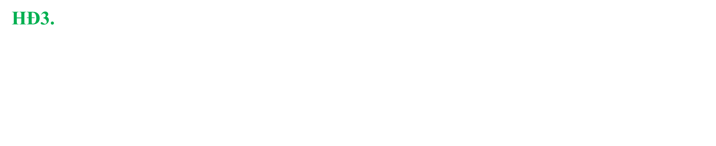















Bài 8
BIỂU THỨC TỌA ĐỘ CỦA CÁC PHÉP TOÁN VECTO
2
BIỂU THỨC TỌA ĐỘ CỦA TÍCH VÔ HƯỚNG
HĐ3. Thiết lập biểu thức toạ độ của tích vô hướng trong không gian
Trong không gian $Oxyz$, cho hai vectơ $\vec{a}=(x;y;z)$ và $\vec{b}=\left(x′;y′;z′\right)$.
a) Giải thích vì sao $\vec{i}⋅\vec{i}=1$ và $\vec{i}⋅\vec{j}=\vec{i}⋅\vec{k}=0$.
b) Sử dụng biểu diễn $\vec{a}=x\vec{i}+y\vec{j}+z\vec{k}$ để tính các tích vô hướng $\vec{a}⋅\vec{i},\vec{a}⋅\vec{j}$ và $\vec{a}⋅\vec{k}$.
c) Sử dụng biểu diễn $\vec{b}=x′\vec{i}+y′\vec{j}+z′\vec{k}$ để tính tích vô hướng $\vec{a}⋅\vec{b}$.
Lời giải
a) $\vec{i}⋅\vec{i}$
$$={\vec{i}}^{2}$$
$$=\left|{\vec{i}}^{2}\right|$$
$$=1$$
3
$$\vec{i}⊥\vec{j}, \vec{i}⊥\vec{k}$$
$$⇒\vec{i}⋅\vec{j}=\vec{i}⋅\vec{k}=0$$
Vì
b)
$$\vec{a}.\vec{i}$$
$$=\left(x\vec{i}+y\vec{j}+z\vec{k}\right)\vec{i}$$
$$=x.{\vec{i}}^{2}+y.\vec{j}.\vec{i}+z\vec{.k}.\vec{i}$$
$$=x$$
$$=\left(x\vec{i}+y\vec{j}+z\vec{k}\right)\vec{j}$$
$$\vec{a}.\vec{j}$$
$$=x.\vec{i}.\vec{j}+y.{\vec{j}}^{2}+z\vec{.k}.\vec{j}$$
$$=y$$
$$\vec{a}.\vec{k}$$
$$=\left(x\vec{i}+y\vec{j}+z\vec{k}\right)\vec{k}$$
$$=x.\vec{i}.\vec{k}+y.\vec{j}.\vec{k}+z{\vec{k}}^{2}$$
$$=z$$

Slide 13



Bài 8
BIỂU THỨC TỌA ĐỘ CỦA CÁC PHÉP TOÁN VECTO
2
BIỂU THỨC TỌA ĐỘ CỦA TÍCH VÔ HƯỚNG
HĐ3. Thiết lập biểu thức toạ độ của tích vô hướng trong không gian
Trong không gian $Oxyz$, cho hai vectơ $\vec{a}=(x;y;z)$ và $\vec{b}=\left(x′;y′;z′\right)$.
a) Giải thích vì sao $\vec{i}⋅\vec{i}=1$ và $\vec{i}⋅\vec{j}=\vec{i}⋅\vec{k}=0$.
b) Sử dụng biểu diễn $\vec{a}=x\vec{i}+y\vec{j}+z\vec{k}$ để tính các tích vô hướng $\vec{a}⋅\vec{i},\vec{a}⋅\vec{j}$ và $\vec{a}⋅\vec{k}$.
c) Sử dụng biểu diễn $\vec{b}=x′\vec{i}+y′\vec{j}+z′\vec{k}$ để tính tích vô hướng $\vec{a}⋅\vec{b}$.
Lời giải
3
c) $\vec{a}.\vec{b}$
$$=\left(x\vec{i}+y\vec{j}+z\vec{k}\right)⋅\left(x′\vec{i}+y′\vec{j}+z′\vec{k}\right)$$
$$=x⋅x′{\vec{i}}^{2}+y⋅y′⋅{\vec{j}}^{2}+z⋅z′{\vec{k}}^{2}+\left(x⋅y′+yx′\right)\vec{i}⋅\vec{j}+\left(x⋅z′+zx′\right)\vec{i}\vec{k}+\left(yz′+z⋅y′\right)⋅\vec{j}\vec{k}$$
$=x⋅x′$ $+y⋅y^{′}+z⋅z′$

Slide 14




Bài 8
BIỂU THỨC TỌA ĐỘ CỦA CÁC PHÉP TOÁN VECTO
2
BIỂU THỨC TỌA ĐỘ CỦA TÍCH VÔ HƯỚNG
Trong không gian $Oxyz$, tích vô hướng của hai vectơ $\vec{a}=(x;y;z)$ và $\vec{b}=\left(x′;y′;z′\right)$ được xác định bởi công thức: $\vec{a}⋅\vec{b}=xx^{′}+yy^{′}+zz^{′}$
Nhận xét
- Hai vectơ $\vec{a}$ và $\vec{b}$ vuông góc với nhau nếu và chỉ nếu $xx′+yy′+zz′=0$.
- Nếu $\vec{a}=(x;y;z)$ thì $|\vec{a}|=\sqrt{\vec{a}⋅\vec{a}}$
$=\sqrt{x^{2}+y^{2}+z^{2}}$.
- Nếu $\vec{a}=(x;y;z)$ và $\vec{b}=\left(x′;y′;z′\right)$ là hai vectơ khác $\vec{0}$ thì
3
$$cos\left(\vec{a} , \vec{b}\right)=\frac{\vec{a}⋅\vec{b}}{\left|\vec{a}\right|⋅\left|\vec{b}\right|}$$
$$=\frac{xx^{′}+yy^{′}+zz^{′}}{\sqrt{x^{2}+y^{2}+z^{2}}⋅\sqrt{x^{′2}+y^{′2}+z^{′2}}}$$

Slide 15


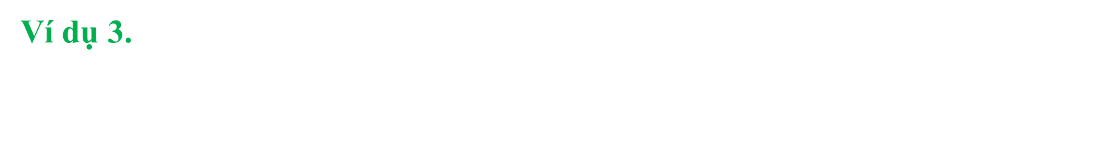










Bài 8
BIỂU THỨC TỌA ĐỘ CỦA CÁC PHÉP TOÁN VECTO
2
BIỂU THỨC TỌA ĐỘ CỦA TÍCH VÔ HƯỚNG
Ví dụ 3. Trong không gian $Oxyz$, cho hai vectơ $\vec{a}=(1;4;2)$ và $\vec{b}=(−4;1;0)$.
a) Tính $\vec{a}⋅\vec{b}$ và cho biết hai vectơ $\vec{a}$ và $\vec{b}$ có vuông góc với nhau hay không.
b) Tính độ dài của vectơ $\vec{a}$.
Lời giải
a) $\vec{a}⋅\vec{b}$
$$=1⋅(−4)+4⋅1+2⋅0=0$$
$$⇒\vec{a}⊥\vec{b}$$
3
b) $|\vec{a}|=\sqrt{1^{2}+4^{2}+2^{2}}$
$$=\sqrt{21}$$
Luyện tập 3. Trong Ví dụ 3, tính $(\vec{a}+\vec{b})^{2}$
Lời giải
$$(\vec{a}+\vec{b})^{2}$$
$=(\vec{a}+\vec{b})$ $(\vec{a}+\vec{b})$
$$\vec{a}+\vec{b}=(−3;5;2)$$
$⇒(\vec{a}+\vec{b})$ $(\vec{a}+\vec{b})$
$$=−3.\left(−3\right)+5.5+2.2$$
$$=38$$

Slide 16



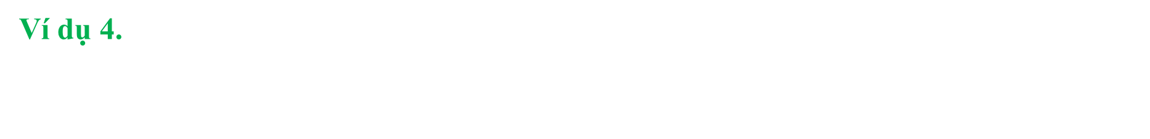












Bài 8
BIỂU THỨC TỌA ĐỘ CỦA CÁC PHÉP TOÁN VECTO
2
BIỂU THỨC TỌA ĐỘ CỦA TÍCH VÔ HƯỚNG
Ví dụ 4. Cho hình chóp $S.ABCD$ có đáy $ABCD$ là hình chữ nhật và $SA$ vuông góc với mặt phẳng $(ABCD)$. Giả sử $SA=2,AB=3$, $AD=4$. Xét hệ toạ độ $Oxyz$ với $O$ trùng $A$ và các tia $Ox,Oy,Oz$ lần lượt trùng với các tia $AB,AD,AS$
a) Xác định toạ độ của các điểm $S,A,B,C,D$. b) Tính $BD$ và $SC$. c) Tính $(\vec{BD},\vec{SC})$.
Lời giải
$$z$$
a) Vì $A$ trùng gốc toạ độ nên $A(0;0;0)$
S
Vì $B$ thuộc tia $Ox$ và $AB=3$
$$⇒B(3;0;0)$$
Vì $D$ thuộc tia $Oy$ và $AD=4$
$$⇒D(0;4;0)$$
$$2$$
Vì $S$ thuộc tia $Oz$ và $AS=2$
$$⇒S(0;0;2)$$
A
$$4$$
D
Vì hình chiếu của $C$ lên các trục $Ox,Oy,Oz$ lần lượt là $B,D,A$
$$3$$
3
$$y$$
$$⇒C(3;4;0)$$
B
C
$$x$$

Slide 17












Bài 8
BIỂU THỨC TỌA ĐỘ CỦA CÁC PHÉP TOÁN VECTO
2
BIỂU THỨC TỌA ĐỘ CỦA TÍCH VÔ HƯỚNG
Ví dụ 4. Cho hình chóp $S.ABCD$ có đáy $ABCD$ là hình chữ nhật và $SA$ vuông góc với mặt phẳng $(ABCD)$. Giả sử $SA=2,AB=3$, $AD=4$. Xét hệ toạ độ $Oxyz$ với $O$ trùng $A$ và các tia $Ox,Oy,Oz$ lần lượt trùng với các tia $AB,AD,AS$
a) Xác định toạ độ của các điểm $S,A,B,C,D$. b) Tính $BD$ và $SC$. c) Tính $(\vec{BD},\vec{SC})$.
Lời giải
$$z$$
b) Ta có $\vec{BD}=(0−3;4−0;0−0)$
$$=(−3;4;0)$$
S
$$⇒BD=\left|\vec{BD}\right|$$
$$=\sqrt{(−3)^{2}+4^{2}+0^{2}}$$
$$=5$$
$$2$$
Ta có $\vec{SC}=(3−0;4−0;0−2)$
$$=(3;4;−2)$$
A
$$4$$
D
$$⇒SC=|\vec{SC}|$$
$$=\sqrt{3^{2}+4^{2}+(−2)^{2}}$$
$$=\sqrt{29}$$
$$3$$
3
$$y$$
B
C
$$x$$

Slide 18





Bài 8
BIỂU THỨC TỌA ĐỘ CỦA CÁC PHÉP TOÁN VECTO
2
BIỂU THỨC TỌA ĐỘ CỦA TÍCH VÔ HƯỚNG
Ví dụ 4. Cho hình chóp $S.ABCD$ có đáy $ABCD$ là hình chữ nhật và $SA$ vuông góc với mặt phẳng $(ABCD)$. Giả sử $SA=2,AB=3$, $AD=4$. Xét hệ toạ độ $Oxyz$ với $O$ trùng $A$ và các tia $Ox,Oy,Oz$ lần lượt trùng với các tia $AB,AD,AS$
a) Xác định toạ độ của các điểm $S,A,B,C,D$. b) Tính $BD$ và $SC$. c) Tính $(\vec{BD},\vec{SC})$.
Lời giải
$$z$$
$$cos\left(\vec{BD},\vec{SC}\right)=\frac{\vec{BD}.\vec{SC}}{\left|\vec{BD} \right|.\left|\vec{SC}\right|}$$
$$=\frac{−3.3+4.4+0.(−2)}{5\sqrt{29}}$$
$$=\frac{7}{5\sqrt{29}}$$
S
$$⇒\left(\vec{BD} , \vec{SC}\right)≈74,9°$$
$$2$$
3
Chú ý. Cho $A\left(x_{A};y_{A};z_{A}\right)$ và $B\left(x_{B};y_{B};z_{B}\right)$
A
$$4$$
D
$$AB=|\vec{AB}|=\sqrt{{\left(x_{B}−x_{A}\right)}^{2}+{\left(y_{B}−y_{A}\right)}^{2}+{\left(z_{B}−z_{A}\right)}^{2}}$$
$$3$$
$$y$$
Đặc biệt, khi $B$ trùng $O$ ta nhận được công thức $OA=\sqrt{x_{A}^{2}+y_{A}^{2}+z_{A}^{2}}$
B
C
$$x$$

Slide 19
Bài 8
BIỂU THỨC TỌA ĐỘ CỦA CÁC PHÉP TOÁN VECTO
2
BIỂU THỨC TỌA ĐỘ CỦA TÍCH VÔ HƯỚNG
Ví dụ 4. Cho hình chóp $S.ABCD$ có đáy $ABCD$ là hình chữ nhật và $SA$ vuông góc với mặt phẳng $(ABCD)$. Giả sử $SA=2,AB=3$, $AD=4$. Xét hệ toạ độ $Oxyz$ với $O$ trùng $A$ và các tia $Ox,Oy,Oz$ lần lượt trùng với các tia $AB,AD,AS$
a) Xác định toạ độ của các điểm $S,A,B,C,D$. b) Tính $BD$ và $SC$. c) Tính $(\vec{BD},\vec{SC})$.
Lời giải
$$z$$
$$cos\left(\vec{BD},\vec{SC}\right)=\frac{\vec{BD}.\vec{SC}}{\left|\vec{BD} \right|.\left|\vec{SC}\right|}$$
$$=\frac{−3.3+4.4+0.(−2)}{5\sqrt{29}}$$
$$=\frac{7}{5\sqrt{29}}$$
S
$$⇒\left(\vec{BD} , \vec{SC}\right)≈74,9°$$
$$2$$
3
Chú ý. Cho $A\left(x_{A};y_{A};z_{A}\right)$ và $B\left(x_{B};y_{B};z_{B}\right)$
A
$$4$$
D
$$AB=|\vec{AB}|=\sqrt{{\left(x_{B}−x_{A}\right)}^{2}+{\left(y_{B}−y_{A}\right)}^{2}+{\left(z_{B}−z_{A}\right)}^{2}}$$
$$3$$
$$y$$
Đặc biệt, khi $B$ trùng $O$ ta nhận được công thức $OA=\sqrt{x_{A}^{2}+y_{A}^{2}+z_{A}^{2}}$
B
C
$$x$$

Slide 20
















Bài 8
BIỂU THỨC TỌA ĐỘ CỦA CÁC PHÉP TOÁN VECTO
2
BIỂU THỨC TỌA ĐỘ CỦA TÍCH VÔ HƯỚNG
Luyện tập 4. Trong không gian $Oxyz$, cho $A(0;2;1),B(3;−2;1)$ và $C(−2;5;7)$.
a) Tính chu vi của tam giác $ABC$. b) Tính $\hat{BAC}$.
Lời giải
a) Có $\vec{AB}=\left(3;−4;0\right)$
$$⇒\left|\vec{AB}\right|=\sqrt{9+16}$$
$$=5$$
3
$$\vec{AC}=\left(−2;3;6\right)$$
$$⇒\left|\vec{AC}\right|=\sqrt{4+9+36}$$
$$=7$$
$$\vec{BC}=\left(−5;7;6\right)$$
$$⇒\left|\vec{BC}\right|=\sqrt{25+49+36}$$
$$=\sqrt{110}$$
Do đó chu vi của tam giác $ABC$ là: $5+7+\sqrt{110}$
$$=12+\sqrt{110}$$
b) Ta có $\hat{BAC}=\left(\vec{AB},\vec{AC}\right)$
$$cos\left(\vec{AB},\vec{AC}\right)=\frac{\vec{AB}⋅\vec{AC}}{\left|\vec{AB}\left|⋅\right|\vec{AC}\right|}$$
$$=\frac{3⋅\left(−2\right)+\left(−4\right)⋅3+0.6}{5.7}$$
$$=−\frac{18}{35}$$
$$⇒\hat{BAC}≈121^{∘}$$

Slide 21

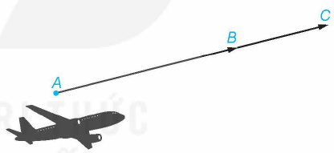

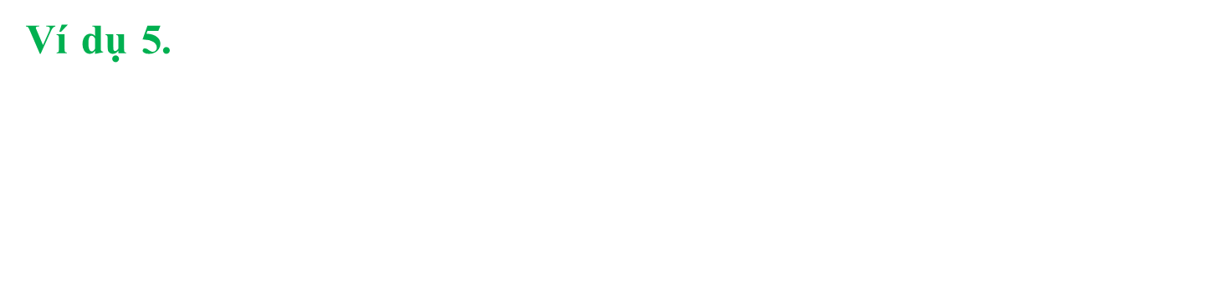








Bài 8
BIỂU THỨC TỌA ĐỘ CỦA CÁC PHÉP TOÁN VECTO
1
VẬN DỤNG TỌA ĐỘ CỦA VECTO TRONG MỘT SỐ BÀI TOÁN CÓ LIÊN QUAN ĐẾN THỰC TIỄN
Ví dụ 5. Trong không gian với một hệ trục toạ độ cho trước (đơn vị đo lấy theo kilômét), ra đa phát hiện một chiếc máy bay di chuyển với vận tốc và hướng không đổi từ điểm $A(800;500;7)$ đến điểm $B(940;550;8)$ trong 10 phút. Nếu máy bay tiếp tục giữ nguyên vận tốc và hướng bay thì toạ độ của máy bay sau 5 phút tiếp theo là gì?
Lời giải
3
$$\vec{BC}=(x−940;y−550;z−8)$$
Gọi $C(x;y;z)$ là vị trí của máy bay sau 5 phút tiếp theo.
$$⇒\left\{\begin{matrix}x−940=70 \\ y−550=25 \\ z−8=0,5\end{matrix}\right.$$
$$⇒\left\{\begin{matrix}x=1010 \\ y=575 \\ z=8,5 \end{matrix}\right.$$
Vì hướng của máy bay không đổi nên $\vec{AB}$ và $\vec{BC}$ cùng hướng
Do vận tốc của máy bay không đổi và thời gian bay từ $A$ đến $B$ gấp đôi thời gian bay từ $B$ đến $C$ nên $AB=2BC$.
$$⇒C(1010;575;8,5)$$
$$=\left(\frac{940−800}{2};\frac{550−500}{2};\frac{8−7}{2}\right)$$
Do đó $\vec{BC}=\frac{1}{2}\vec{AB}$
Vậy toạ độ của máy bay sau 5 phút tiếp theo là $(1010;575;8,5)$
$$=(70;25;0,5)$$

Slide 22


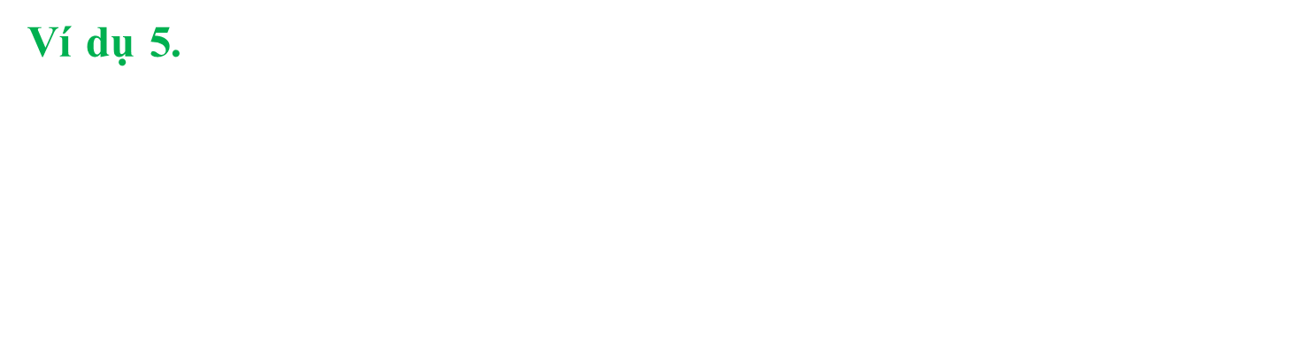






Bài 8
BIỂU THỨC TỌA ĐỘ CỦA CÁC PHÉP TOÁN VECTO
1
VẬN DỤNG TỌA ĐỘ CỦA VECTO TRONG MỘT SỐ BÀI TOÁN CÓ LIÊN QUAN ĐẾN THỰC TIỄN
Ví dụ 5. Trong không gian với một hệ trục toạ độ cho trước (đơn vị đo lấy theo kilômét), ra đa phát hiện một chiếc máy bay di chuyển với vận tốc và hướng không đổi từ điểm $A(800;500;7)$ đến điểm $B(940;550;8)$ trong 10 phút. Nếu máy bay tiếp tục giữ nguyên vận tốc và hướng bay. hãy xác định toạ độ của chiếc máy bay sau 10 phút tiếp theo (tính từ thời điểm máy bay ở điểm $B$ ).
Lời giải
3
Do đó, $\vec{BD}=\vec{AB}$
$$=\left(140;50;1\right)$$
Gọi $D(x;y;z)$ là vị trí của máy bay sau 10 phút bay tiếp theo (tính từ thời điểm máy bay ở điểm $B$ ).
$$\vec{BD}=\left(x−940;y−550;z−8\right)$$
$$⇒\left\{\begin{matrix}x−940=140 \\ y−550=50 \\ z−8=1\end{matrix}\right.$$
$$⇔\left\{\begin{matrix}x=1080 \\ y=600 \\ z=9\end{matrix}\right.$$
Vì hướng của máy bay không đổi nên $\vec{AB}$ và $\vec{BD}$ cùng hướng.
Do vận tốc máy bay không đối và thời gian bay từ $A$ đến $B$ bằng thời gian bay từ $B$ đến $D$ nên $AB=BD$
Vậy tọa độ của máy bay trong 10 phút tiếp theo là (1080; 600; 9)

Slide 23
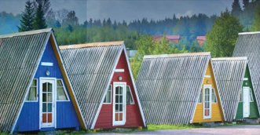
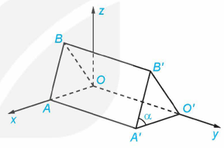



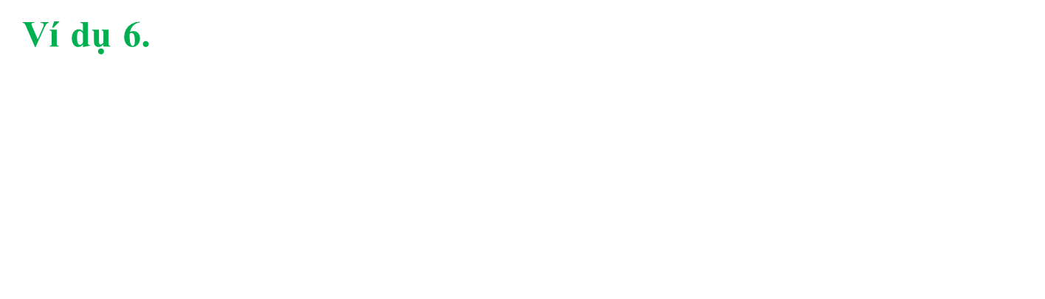










Bài 8
BIỂU THỨC TỌA ĐỘ CỦA CÁC PHÉP TOÁN VECTO
1
VẬN DỤNG TỌA ĐỘ CỦA VECTO TRONG MỘT SỐ BÀI TOÁN CÓ LIÊN QUAN ĐẾN THỰC TIỄN
Ví dụ 6. Những căn nhà gỗ trong Hình 2.47a được phác thảo dưới dạng một hình lăng trụ đứng tam giác $OAB.O′A′B′$ như trong Hình 2.47b. Với hệ trục toạ độ $Oxyz$ thể hiện như Hình $2.47 b$ (đơn vị đo lấy theo centimét), hai điểm $A′$ và $B′$ có toạ độ lần lượt là $(240;450;0)$ và $(120;450;300)$. Từ những thông tin trên, có thể tính được kích thước mỗi chiều của những căn nhà gỗ hay không
Lời giải
3
$$O′O=A′A=450 cm$$
Điểm $A′(240;450;0)$ nên khoảng cách từ $A′$ đến các trục $Ox,Oy$ lần lượt là $450 cm$ và $240 cm$
$$O′∈Oy$$
$$⇒O′(0;450;0)$$
$$⇒\vec{O^{′}B′}=\left(120;0;300\right)$$
$$⇒O′B′=\left|\vec{O^{′}B′}\right|=\sqrt{120^{2}+0^{2}+300^{2}}$$
$$⇒A′A=450 cm$$
và $A′O′=240 cm$
Từ giả thiết suy ra $\vec{A′B′}=(−120;0;300)$
$$=60\sqrt{29}≈323( cm)$$
$$⇒A′B′=\left|\vec{A′B′}\right|=\sqrt{(−120)^{2}+0^{2}+300^{2}}$$
Vậy mỗi căn nhà gỗ có chiều dài là $450 cm$, chiều rộng là $240 cm$, mỗi cạnh bên của mặt tiền có độ dài là $323 cm$.
$$=60\sqrt{29}≈323( cm)$$

Slide 24


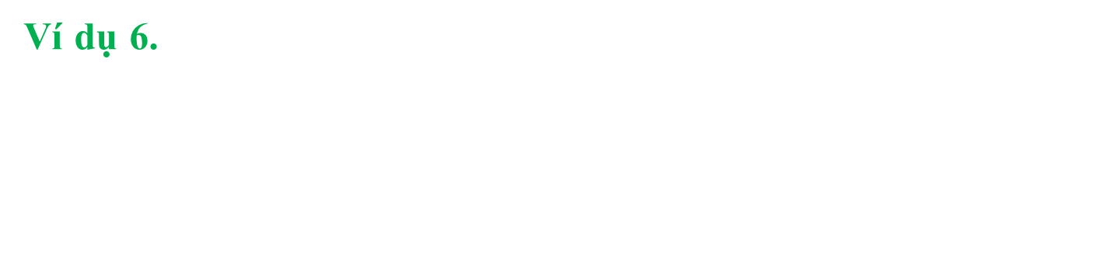






Bài 8
BIỂU THỨC TỌA ĐỘ CỦA CÁC PHÉP TOÁN VECTO
1
VẬN DỤNG TỌA ĐỘ CỦA VECTO TRONG MỘT SỐ BÀI TOÁN CÓ LIÊN QUAN ĐẾN THỰC TIỄN
Ví dụ 6. Những căn nhà gỗ trong Hình 2.47a được phác thảo dưới dạng một hình lăng trụ đứng tam giác $OAB.O′A′B′$ như trong Hình 2.47b. Với hệ trục toạ độ $Oxyz$ thể hiện như Hình $2.47 b$ (đơn vị đo lấy theo centimét), hai điểm $A′$ và $B′$ có toạ độ lần lượt là $(240;450;0)$ và $(120;450;300)$. Tính độ lớn của góc $α$
Lời giải
Theo Ví dụ 6 ta có:
$$\vec{A′B′}=\left(−120;0;300\right)$$
$$\left|\vec{A′B′}\right|=60\sqrt{29} cm,O′\left(0;450;0\right),A′\left(240;450;0\right)$$
$$⇒\vec{A′O′}=\left(−240;0;0\right)$$
$$⇒\left|\vec{A′O′}\right|=240 cm$$
$$cos\left(\vec{A′B′},\vec{A′O′}\right)=\frac{\vec{A′B′}⋅\vec{A′O′}}{\left|\vec{A′B′}\right|⋅\left|\vec{A′O′}\right|}$$
3
$$=\frac{\left(−120\right)\left(−240\right)+0.0+300.0}{60\sqrt{29}.240}$$
$$=\frac{2\sqrt{29}}{29}$$
$$⇒\hat{B′A′O′}≈68^{0}$$
Vậy $α≈68^{0}$

Slide 25

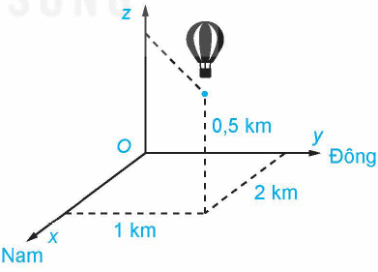


Bài 8
BIỂU THỨC TỌA ĐỘ CỦA CÁC PHÉP TOÁN VECTO
1
VẬN DỤNG TỌA ĐỘ CỦA VECTO TRONG MỘT SỐ BÀI TOÁN CÓ LIÊN QUAN ĐẾN THỰC TIỄN
Ví dụ 7. Hai chiếc khinh khí cầu bay lên từ cùng một địa điểm. Chiếc thứ nhất nằm cách điểm xuất phát $2 km$ về phía nam và $1 km$ về phía đông, đồng thời cách mặt đất $0,5 km$. Chiếc thứ hai nằm cách điểm xuất phát $1 km$ về phía bắc và $1,5 km$ về phía tây, đồng thời cách mặt đất $0,8 km$.
Chọn hệ trục toạ độ $Oxyz$ với gốc $O$ đặt tại điểm xuất phát của hai khinh khí cầu, mặt phẳng $(Oxy)$ trùng với mặt đất với trục $Ox$ hướng về phía nam, trục $Oy$ hướng về phía đông và trục Oz hướng thẳng đứng lên trời (H.2.50), đơn vị đo lấy theo kilômét.
a) Tìm toạ độ của mỗi chiếc khinh khí cầu đối với hệ toạ độ đã chọn.
b) Xác định khoảng cách giữa hai khinh khí cầu (làm tròn kết quả đến chữ số thập phân thứ hai).
3
Lời giải
a) Chiếc kinh khí cầu thứ nhất có toạ độ $\left(2;1;0,5\right)$
Chiếc kinh khí cầu thứ hai có toạ độ $là \left(−1;−1,5;0,8\right)$.

Slide 26



Bài 8
BIỂU THỨC TỌA ĐỘ CỦA CÁC PHÉP TOÁN VECTO
1
VẬN DỤNG TỌA ĐỘ CỦA VECTO TRONG MỘT SỐ BÀI TOÁN CÓ LIÊN QUAN ĐẾN THỰC TIỄN
Ví dụ 7. Hai chiếc khinh khí cầu bay lên từ cùng một địa điểm. Chiếc thứ nhất nằm cách điểm xuất phát $2 km$ về phía nam và $1 km$ về phía đông, đồng thời cách mặt đất $0,5 km$. Chiếc thứ hai nằm cách điểm xuất phát $1 km$ về phía bắc và $1,5 km$ về phía tây, đồng thời cách mặt đất $0,8 km$.
Chọn hệ trục toạ độ $Oxyz$ với gốc $O$ đặt tại điểm xuất phát của hai khinh khí cầu, mặt phẳng $(Oxy)$ trùng với mặt đất với trục $Ox$ hướng về phía nam, trục $Oy$ hướng về phía đông và trục Oz hướng thẳng đứng lên trời (H.2.50), đơn vị đo lấy theo kilômét.
a) Tìm toạ độ của mỗi chiếc khinh khí cầu đối với hệ toạ độ đã chọn.
b) Xác định khoảng cách giữa hai khinh khí cầu (làm tròn kết quả đến chữ số thập phân thứ hai).
$$\left(2;1;0,5\right)$$
$$\left(−1;−1,5;0,8\right)$$
3
Lời giải
b) Khoảng cách giữa hai chiếc kinh khí cầu là
$\sqrt{(−1−2)^{2}+(−1,5−1)^{2}+(0,8−0,5)^{2}}$
$$=\sqrt{15,34}≈3,92\left( km\right)$$

Slide 27






Bài 8
BIỂU THỨC TỌA ĐỘ CỦA CÁC PHÉP TOÁN VECTO
1
VẬN DỤNG TỌA ĐỘ CỦA VECTO TRONG MỘT SỐ BÀI TOÁN CÓ LIÊN QUAN ĐẾN THỰC TIỄN
Luyện tập 7. Trong Ví dụ 7, khinh khí cầu thứ nhất hay thứ hai ở xa điểm xuất phát hơn?
Giải thích vì sao.
$$\left(2;1;0,5\right)$$
$$\left(−1;−1,5;0,8\right)$$
Lời giải
Theo Ví dụ 7 ta có, khinh khí cầu thứ nhất có tọa độ là $A\left(2;1;0,5\right)$, khinh khí cầu thứ hai có tọa độ là $B\left(−1;−1,5;0,8\right)$
$$=\frac{\sqrt{21}}{2}km$$
3
Ta có: $OA=\sqrt{2^{2}+1^{2}+0,5^{2}}$
$$=\frac{\sqrt{389}}{10} km$$
$$OB=\sqrt{(−1)^{2}+(−1,5)^{2}+0,8^{2}}$$
Vì gốc $O$ đặt tại điểm xuất phát và $OA>OB$ nên khinh khí cầu thứ hai gần điểm xuất phát hơn.

